Slide 1
rapport
December 21, 2023
Compte rendu
Faite par : El Ghalbzouri Akram
Introduction:
L’Analyse en Composantes Principales (ACP) est une technique statistique puissante largement utilisée pour explorer et analyser des ensembles de données complexes. Son objectif principal est de transformer un ensemble de variables interdépendantes en un ensemble de variables non corrélées, appelées composantes principales, permettant ainsi de réduire la dimensionnalité des données tout en préservant autant que possible les variations significatives.
Dans le cadre de cette étude, nous entreprenons une ACP des notes des étudiants dans différentes matières. L’ampleur de la diversité dans les performances des étudiants dans les différentes dis- ciplines offre une opportunité d’appliquer cette méthode afin de découvrir des structures sous- jacentes, d’identifier des tendances, et de révéler des relations potentielles entre les matières.
Cette analyse vise à répondre à plusieurs questions clés: - Existe-t-il des corrélations entre les matières d’étude? - Quelles sont les matières qui contribuent le plus à la variance des notes des étudiants? - Les étudiants peuvent-ils être regroupés en fonction de leurs performances dans les matières?
À travers ce compte rendu, nous présenterons en détail le processus de l’ACP, des commandes spécifiques générées par RStudio, les résultats obtenus, et enfin, les interprétations pertinentes. Cela nous permettra de mieux comprendre les relations complexes entre les différentes matières et d’identifier des motifs significatifs qui peuvent orienter des prises de décision éclairées dans le contexte éducatif.
L’analyse en composantes principales représente une approche analytique précieuse pour explorer et extraire des informations exploitables à partir de données multidimensionnelles, et nous sommes impatients de partager les résultats de cette exploration avec vous dans le reste de ce rapport.
Analyse Exploratoire des Données (AED) :
Avant d’entamer l’Analyse en Composantes Principales (ACP) des notes des étudiants, une explo- ration approfondie des données s’impose. L’Analyse Exploratoire des Données (AED) constitue la première étape de cette démarche analytique. Elle vise à dévoiler les caractéristiques fondamentales des notes, à identifier des tendances émergentes, et à anticiper les opportunités et défis inhérents à l’ensemble de données. Cette brève analyse préliminaire jettera les bases nécessaires à une ACP éclairée, permettant ainsi une compréhension plus profonde des relations entre les matières étudiées.

Slide 2
2.1 Importation des données
D’abord, on importe le ficher excel qui contient les données des étudiants
[ ]:
# On charge le package readxl qui lire les fichiers excel
library(readxl)
# Lire le fichier
data <- as.data.frame(read_excel("data/Marks.xlsx"))
[ ]:
# On voir est ce que les données sont bien importer
head(data[c(1:4)])
 | l_franco l_fr l_anglo l_ang <dbl> <dbl> <dbl> <dbl>
E1 | 11 | 10 | 10 | 12
E2 | 10 | 12 | 11 | 10
E3 | 14 | 15 | 13 | 11
E4 | 13 | 14 | 10 | 11
E5 | 8 | 9 | 10 | 9
E6 | 15 | 16 | 13 | 12
A data.frame: 6 × 4
Pour une meilleure visualisation des données dans les plots, on va changer les noms des variables en des noms plus courtes
[ ]:
names(data) <- c(
"Etudiants", "l_franco", "l_fr", "l_anglo", "l_ang", "Peinture", "Musique"
)
2.2 Statistiques descriptives
Maintenant on va aﬀicher des informations sur les données tel que le type de chaque colonne, le moyen, l’écart types, etc…
[ ]: | summary(data)
 | Etudiants | l_franco | l_fr | l_anglo
 | Length:10 | Min. : 8.0 | Min. : 9.00 | Min. : 8.0
 | Class :character | 1st Qu.:10.0 | 1st Qu.:12.00 | 1st Qu.:10.0
 | Mode :character | Median :12.0 | Median :12.00 | Median :10.5
 |  | Mean :11.7 | Mean :12.50 | Mean :11.6
 |  | 3rd Qu.:13.0 | 3rd Qu.:13.75 | 3rd Qu.:13.0
 |  | Max. :15.0 | Max. :16.00 | Max. :16.0
 | l_ang | Peinture | Musique
 | Min. : 9.00 | Min. : 9.00 | Min. : 8.00
 | 1st Qu.:10.25 | 1st Qu.: 9.25 | 1st Qu.: 9.25
 | Median :11.00 | Median :10.50 | Median :12.00
 | Mean :11.60 | Mean :11.40 | Mean :11.70

Slide 3
3rd Qu.:12.00 | 3rd Qu.:12.75 | 3rd Qu.:13.00
Max. :16.00 | Max. :16.00 | Max. :16.00
On voit qu’on a la colon Étudiants qui est de type character, pour faire l’ACP, on ne va pas nécessiter cette colonne, alors on va la supprimer.
Mais avant de cà, on va affecter les nomes à chaque ligne d’après la colonne
[ ]:
rownames(data) <- data$Etudiants
[ ]:
# Supprimer la première colonne et conserver les noms de lignes
data <- data[, -1]
Maintenant qu’on a préparer notre données, on va visualiser les données pour les comprendre On commence par un box plot :
[ ]:
boxplot(data,
main = "Distribution des notes des étudiants", xlab = "Matières",
ylab = "Notes", col = "lightblue",
border = "darkblue"
)

Slide 4
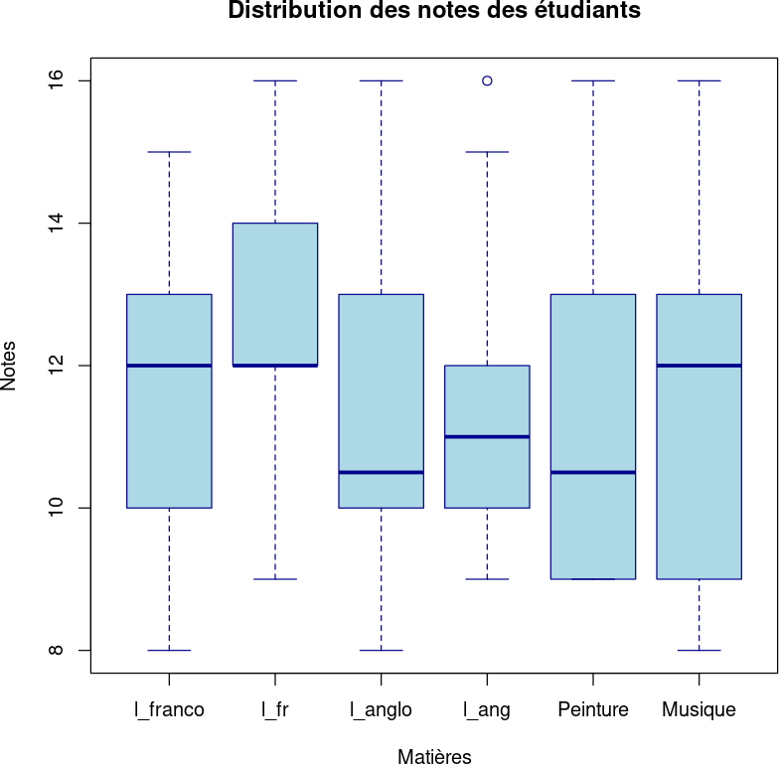
D’après ce boxplot, on peut voir que les variables ont presque la même distribution, entre 9 et 14, avec la présence d’un outlier dans la variable l_ang
Maintenant on plot le boxplot par rapport au étudiants :
[ ]:
boxplot(t(data),
main = "Distribution des notes des étudiants", xlab = "Étudiants",
ylab = "Notes",
col = c("lightblue", "lightgreen", "lightpink", "lightyellow"), border = "darkblue"
)

Slide 5
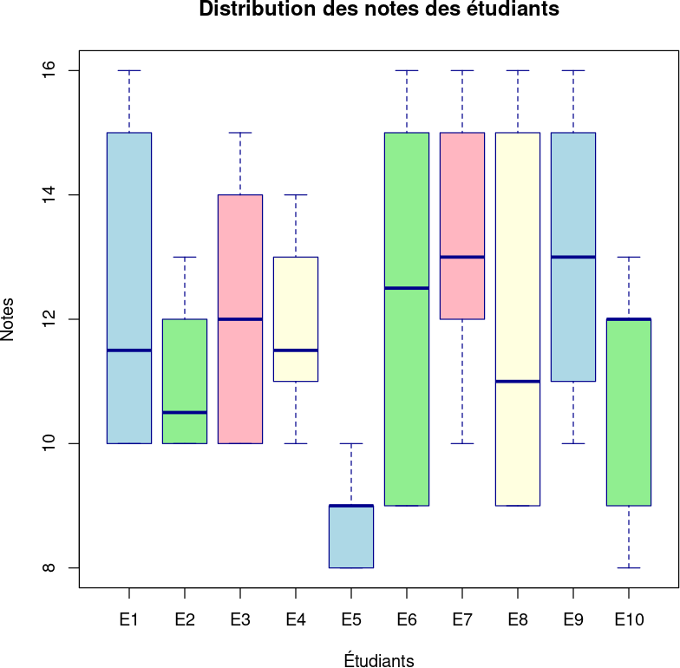
Ici on voit que presque tous les notes de tout les étudiants varient de la même façon, sauf pour l’étudiant E5 qui varie d’une façon différente des autres.
2.3 Corrélation des variables
Maintenant on va voir les corrélation entre les variables, pour cela on va d’abord télécharger les packages nécessaires
[ ]:
library(car)
library(corrplot)
On construit la matrice de corrélation :

Slide 6
[ ]:
cor_mat <- cor(data)
(cor_mat)
l_franco | l_franco l_fr l_anglo l_ang 1.00000000 0.8636665 -0.1221704 -0.13419913 | Peinture 0.10246549 | Musi 0.058
l_fr | 0.86366647 1.0000000 0.2673064 0.11293273 | -0.20562034 | -0.18
l_anglo | -0.12217039 0.2673064 1.0000000 0.85393880 | -0.28082192 | -0.29
l_ang | -0.13419913 0.1129327 0.8539388 1.00000000 | 0.01128553 | -0.02
Peinture | 0.10246549 -0.2056203 -0.2808219 0.01128553 | 1.00000000 | 0.902
Musique | 0.05830602 -0.1864520 -0.2974651 -0.02154416 | 0.90220170 | 1.000
A matrix: 6 × 6 of type dbl
Après l’aﬀichage, on peut voir qu il’y a des forts corrélations entre des variables comme l_franco et l_fr avec une valeur de 0.86, aussi entre l_anglo et l_ang d’une valeur égale a 0.85, et enfin entre peinture et musique d’une valeur de 0.9
Pou une meilleure visualisation, on va aﬀicher la matrice colorié :
[ ]:
corrplot(cor_mat,
method = "color", type = "upper", tl.col = "black", tl.srt = 45
)

Slide 7
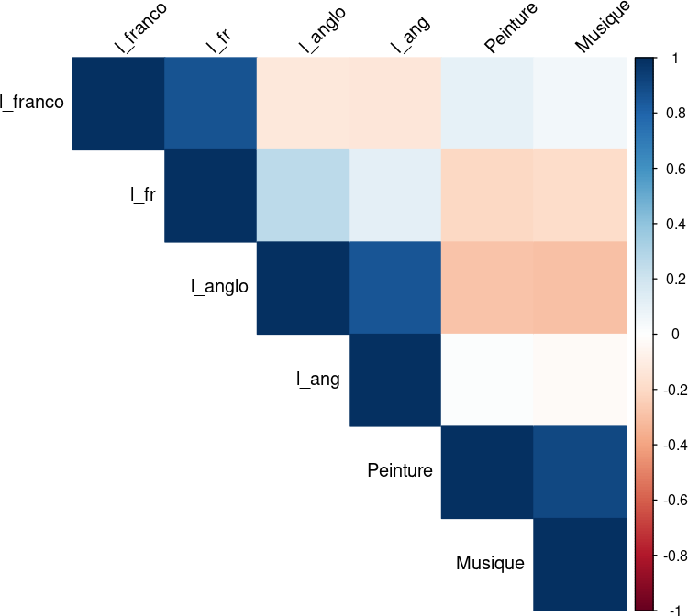
Donc ici on voit clairement les corrélations entre nos variables.
2.4 Test de Bartlett
Le test de sphéricité de Bartlett a de but pour évaluer si la matrice des corrélations de vos variables diffère significativement de la matrice identité, ce qui indiquerait une non-corrélation globale des variables.
[ ]:
library(psych)
cortest.bartlett(cor_mat)
Warning message in cortest.bartlett(cor_mat): “n not specified, 100 used”
$chisq 607.789329802444

Slide 8
$p.value 7.8550569226334e-120
$df 15
Une valeur de 𝜅² trop élevé et une valeur 𝑝_{𝑣𝑎𝑙𝑢𝑒} < 0.05 est suﬀisant pour rejeter l’hypothèse nulle qui dit que notre matrice de corrélation rassemble a la matrice d’identité, donc on assure qu’on a une corrélation entre nos variables, ce qui nous permettre de faire l’ACP
3 Analyse en composant principales (ACP)
Après avoir faire l’analyse descriptive et après qu’on a comprendre nos variables en termes de variances, distributions et corrélations, on peut maintenant commence l’Analyse en composent principals (ACP) pour réduire les dimensions de notre données, grouper les variables et comprendre mieux le comportement de notre individus en fonction des nouveaux variables.
D’abord on charge les packages qu’on va utiliser pour faire l’analyse :
[ ]:
library(factoextra)
library(FactoMineR)
On faire la composition de nos données avec la fonction suivante :
[ ]:
data.acp <- PCA(data, graph = FALSE)
On voir les resultats de l’ACP :
[ ]:
data.acp$eig
eigenvalue percentage of variance cumulative percentage of variance
A matrix: 6 × 3 of type dbl
comp 1 | 2.31812316 38.6353859 | 38.63539
comp 2 | 1.83380859 30.5634765 | 69.19886
comp 3 | 1.60223704 26.7039507 | 95.90281
comp 4 | 0.13416022 2.2360037 | 98.13882
comp 5 | 0.08971985 1.4953309 | 99.63415
comp 6 | 0.02195114 0.3658523 | 100.00000
Donc on remarque que les trois premières composantes ont des valeurs propres plus élevé par rapport au autres, et ils expliquent une pourcentage importante (95.9%) de variance.
On peut les voir avec un histogramme :
[ ]:
# affichage des composantes de l'ACP avec le pourcentage de chacun
fviz_eig(data.acp, addlabels = TRUE, ylim = c(0, 50))

Slide 9
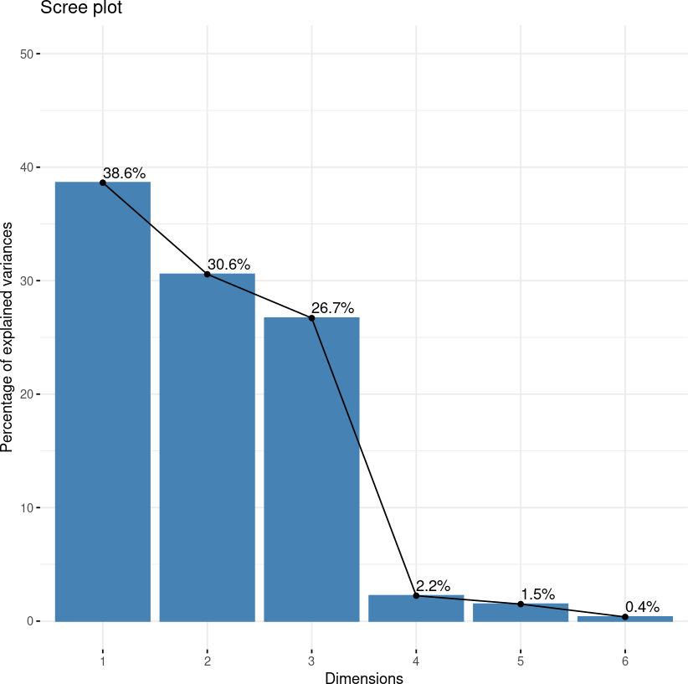
Donc il suﬀit de prendre les trois premiers composantes pour expliquer la variance de nos variables.
3.1 Contribution des variables
Et maintenant on va voir la contribution des variables a chaque composant
[ ]:
fviz_contrib(data.acp, choice = "var", axes = 1, top = 10)

Slide 10
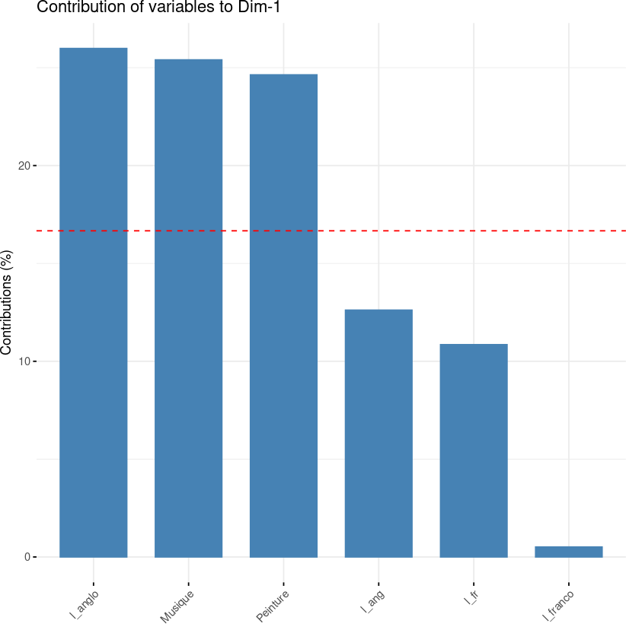
[ ]:
fviz_contrib(data.acp, choice = "var", axes = 2, top = 10)

Slide 11
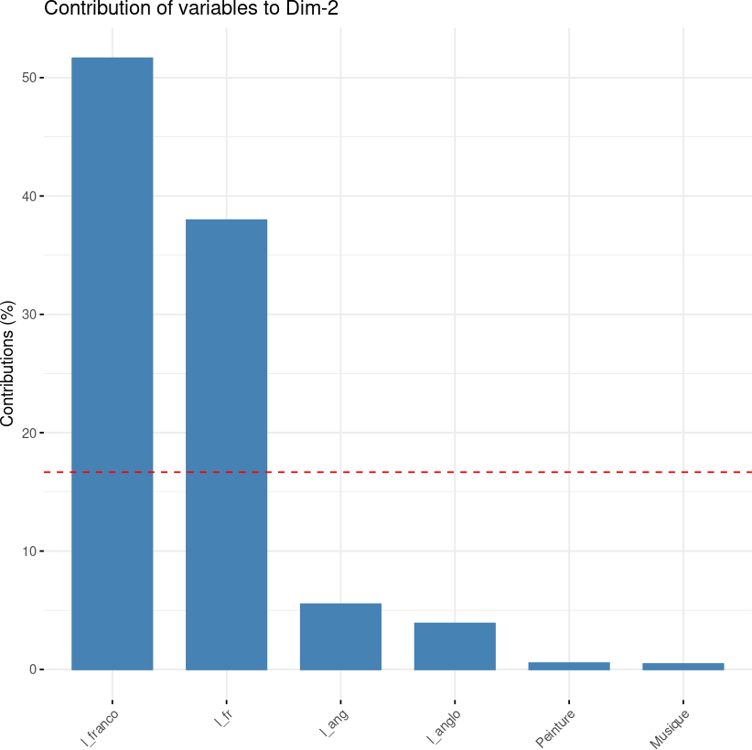
[ ]:
fviz_contrib(data.acp, choice = "var", axes = 3, top = 10)

Slide 12
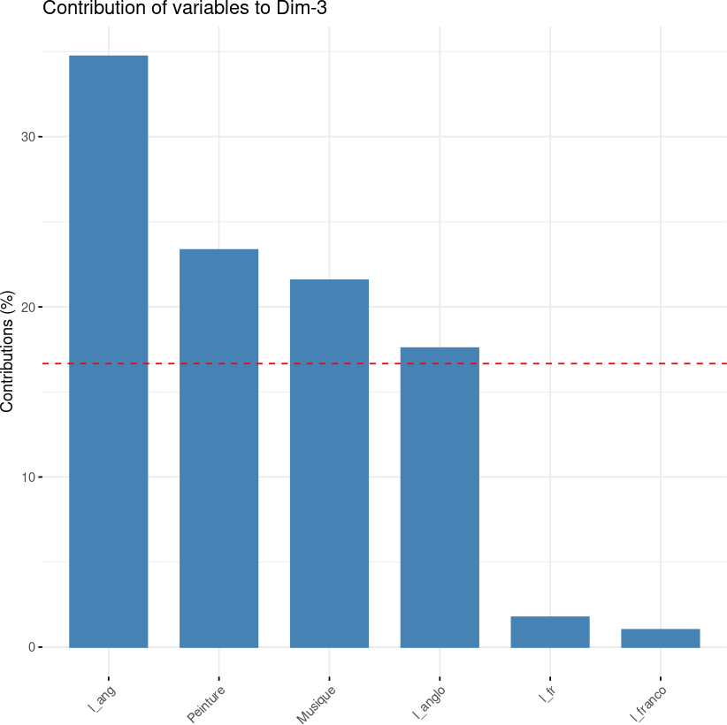
3.2 Contribution des individus
On va faire le même travail pour les individus
[ ]:
fviz_contrib(data.acp, choice = "ind", axes = 1, top = 10)
fviz_contrib(data.acp, choice = "ind", axes = 2, top = 10) fviz_contrib(data.acp, choice = "ind", axes = 3, top = 10)

Slide 13
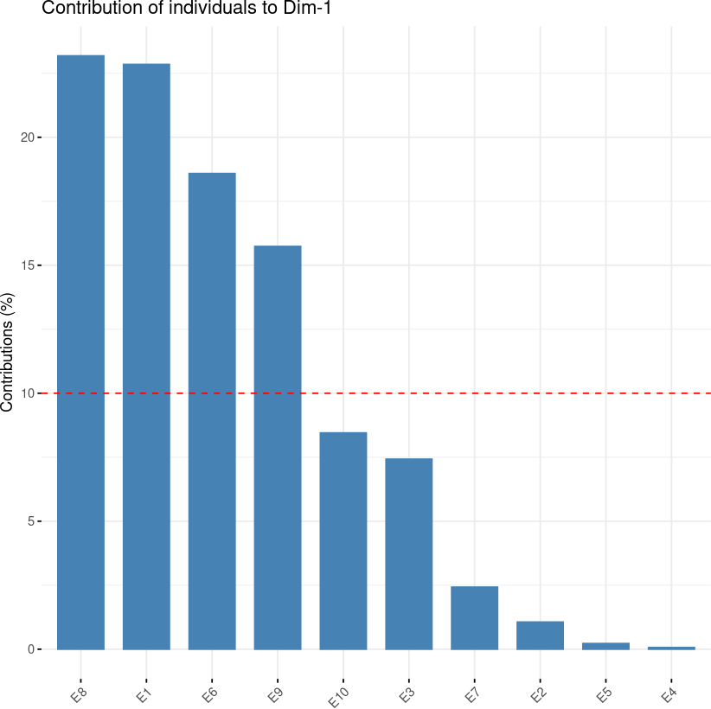

Slide 14
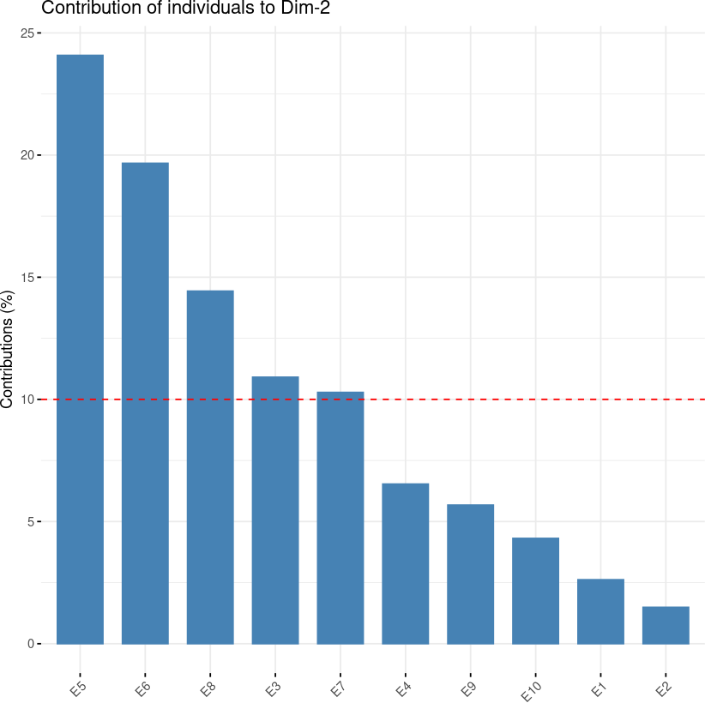

Slide 15
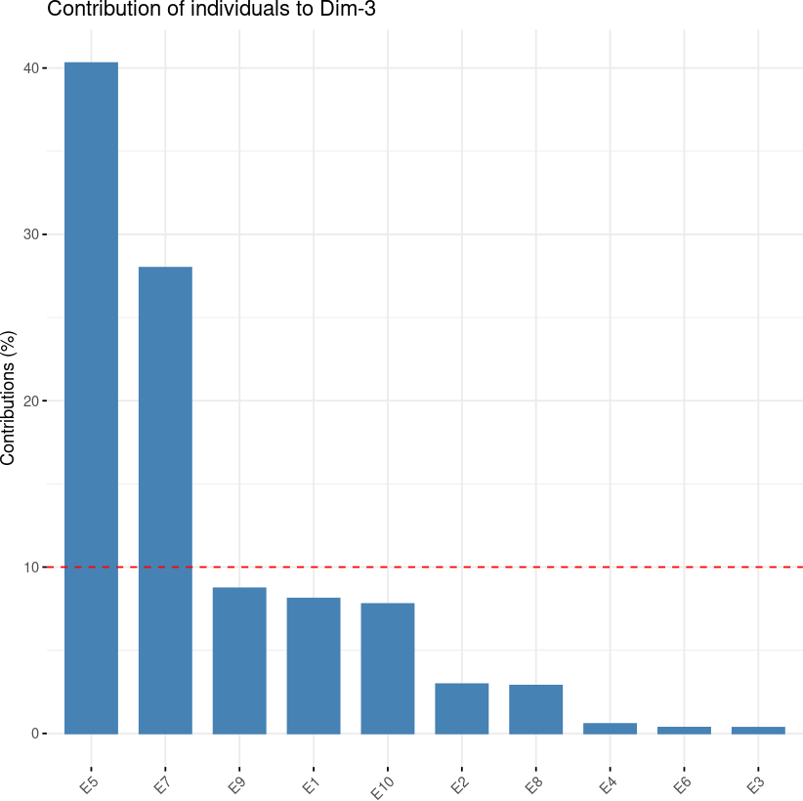
Maintenant on va combiner les deux dans un biplot :
[ ]:
fviz_pca(data.acp,
col.var = "contrib", col.ind = "contrib",
gradient.cols = c("#00AFBB", "#E7B800", "#FC4E07"),
repel = TRUE, axes = c(1, 2)
)
fviz_pca(data.acp, col.var = "contrib", col.ind = "contrib",
gradient.cols = c("#00AFBB", "#E7B800", "#FC4E07"),

Slide 16
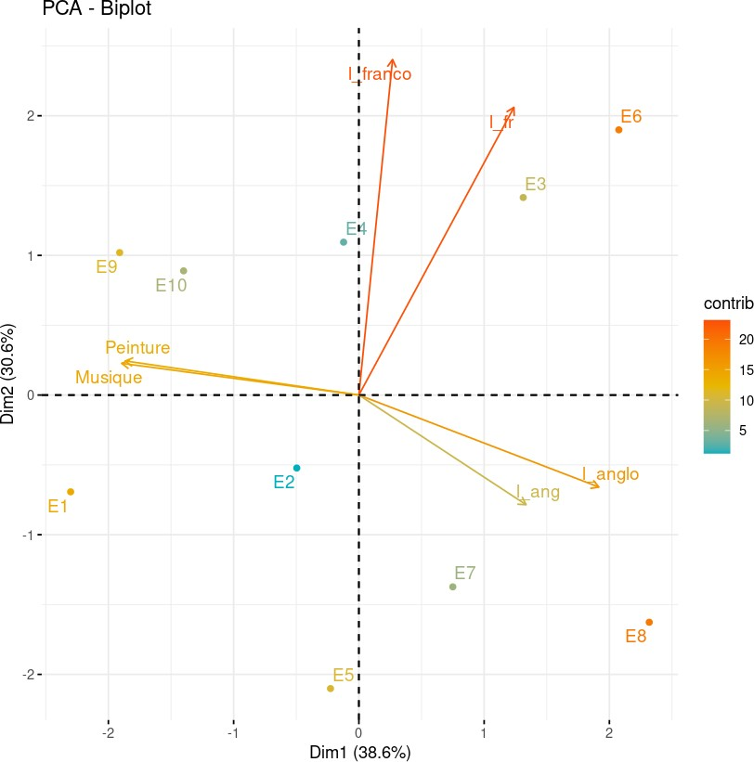
repel = TRUE, axes = c(1, 3)
)
fviz_pca(data.acp, col.var = "contrib", col.ind = "contrib",
gradient.cols = c("#00AFBB", "#E7B800", "#FC4E07"),
repel = TRUE, axes = c(2, 3)
)

Slide 17
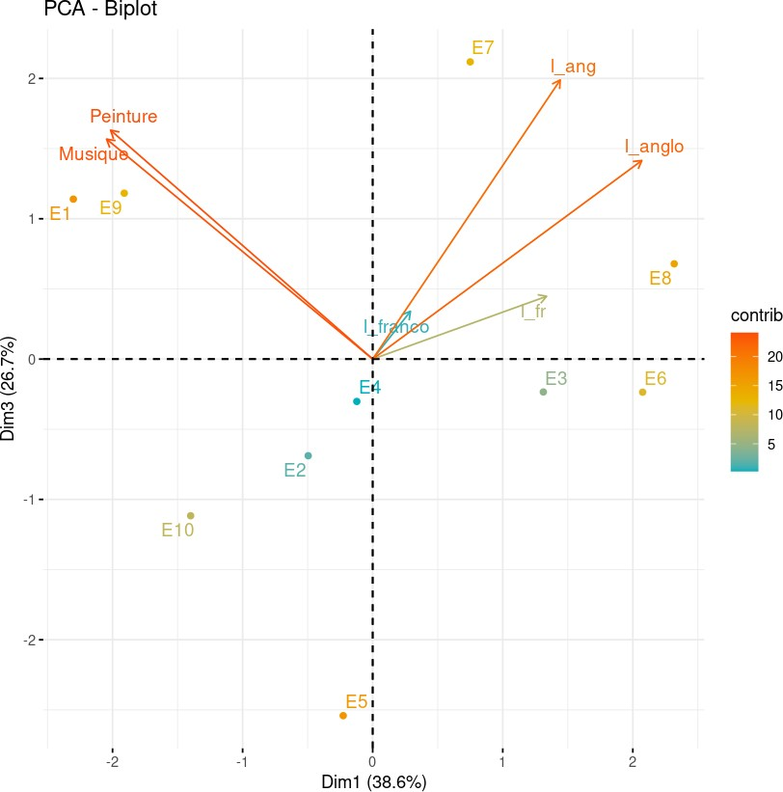

Slide 18
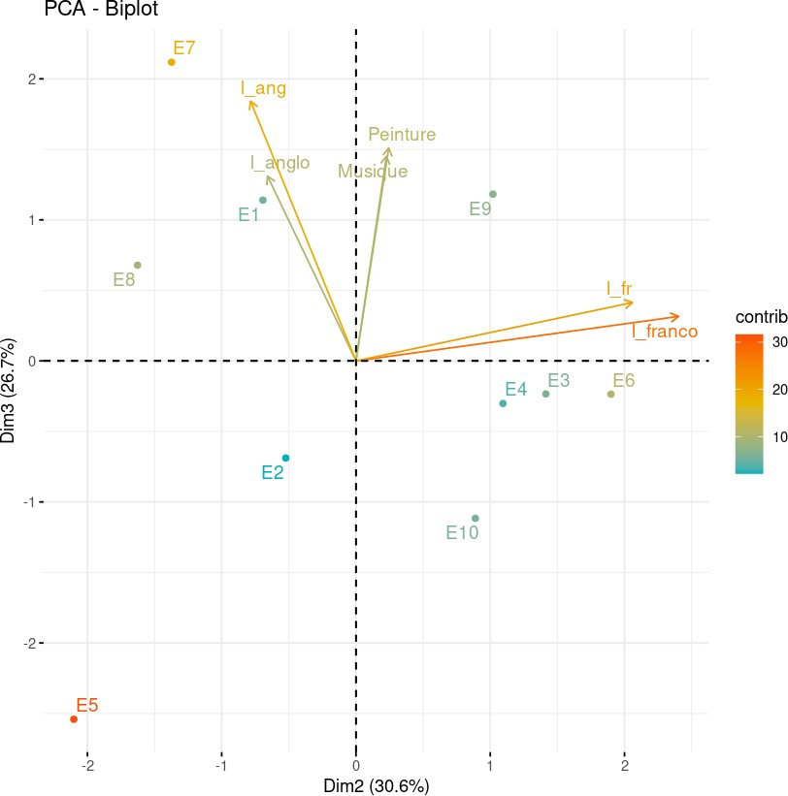
D’après ces graphes on peut déjà voir qu’il ya des individus qui ne contribue a aucune composante, comme E2 et E10.
3.3 Qualité de représentation des variables et individus
On va voir pour chaque variable et individu, la qualité de sa représentation dans les composantes, on va utiliser le biplot avec la méthode cos2.
[ ]:
fviz_pca(data.acp,
col.ind = "cos2", col.var = "cos2",
gradient.cols = c("#00AFBB", "#E7B800", "#FC4E07"),
repel = TRUE, axes = c(1, 2)
)

Slide 19
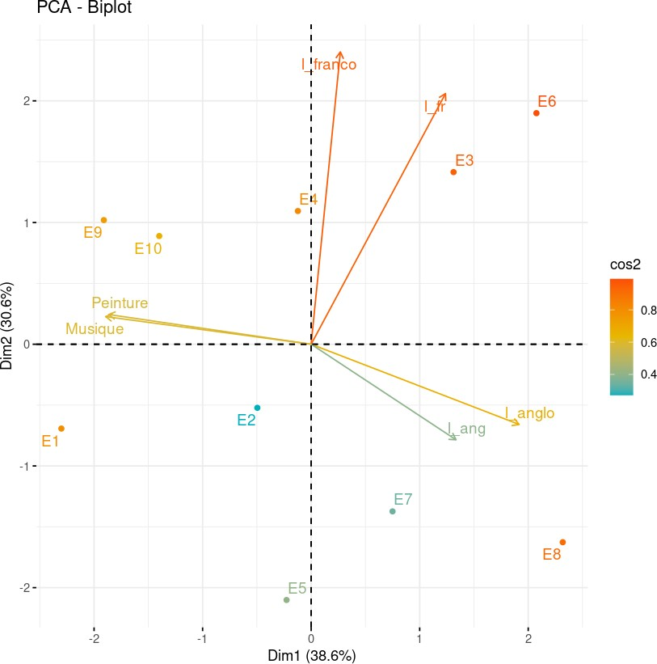
fviz_pca(data.acp, col.ind = "cos2", col.var = "cos2",
gradient.cols = c("#00AFBB", "#E7B800", "#FC4E07"),
repel = TRUE, axes = c(1, 3)
)
fviz_pca(data.acp, col.ind = "cos2", col.var = "cos2",
gradient.cols = c("#00AFBB", "#E7B800", "#FC4E07"),
repel = TRUE, axes = c(2, 3)
)

Slide 20
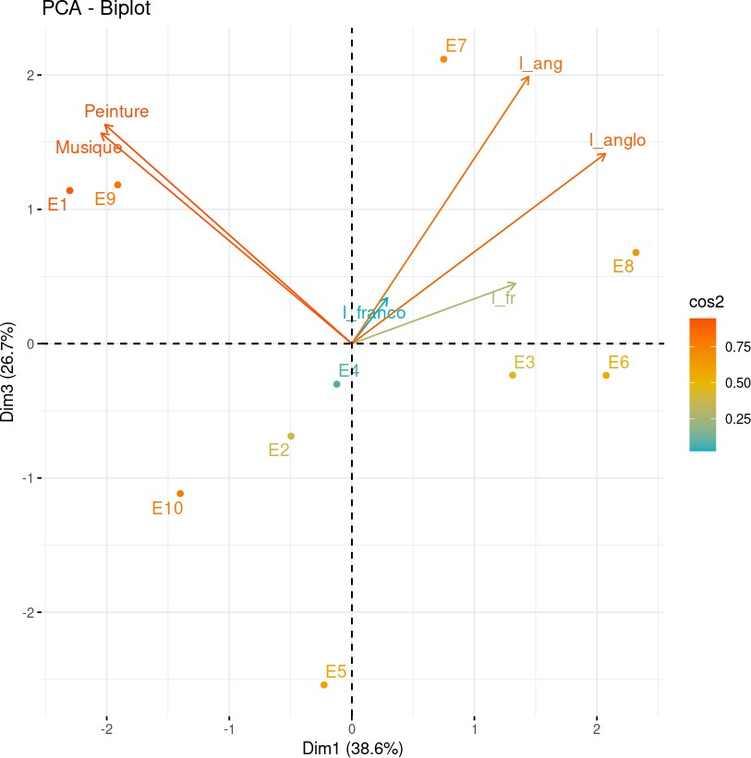

Slide 21
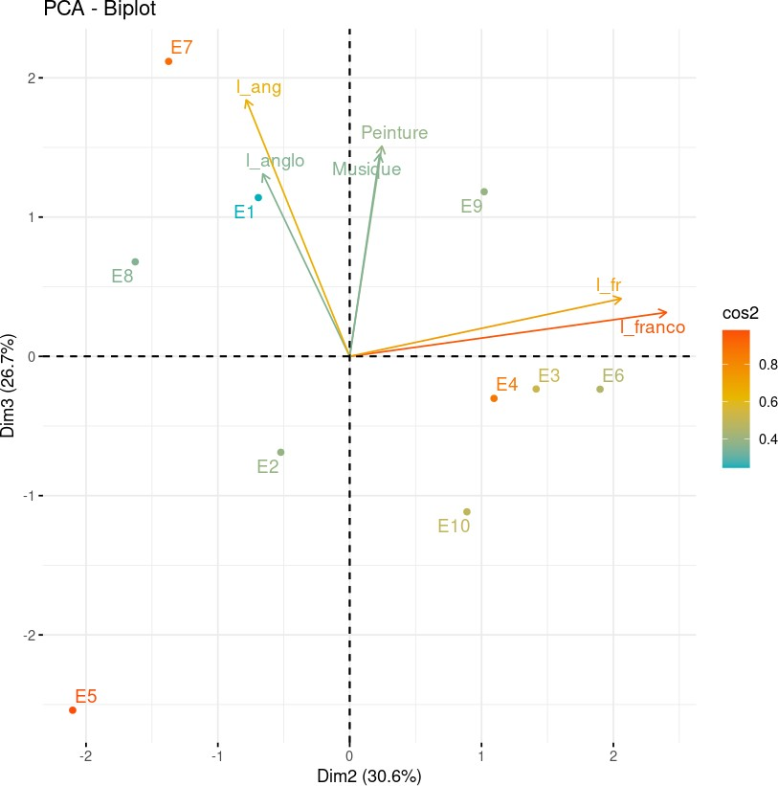
Ces figures vont nous aider a grouper les étudiants et répondre au questions qu’on a poser dans l’introduction dans le chapitre suivant.
4 Groupement et Conclusion
Comme conclusion et d’après tous ce qu’on a vu, on peut maintenant donner les résultats de notre ACP :
Pour les variables qui ont des fortes corrélation, on voit que les individus qui ont une bonnes notes dans l’une de ces variables, ils ont aussi une bonne note dans l’autre, sauf pour les individus qui ont une mal représentation.
Les individus qui ont une mal représentation sont les individus qui ont une faible contribution dans les composantes, d’une autre manière, ils ont des notes stable et moyenne dans tous les

Slide 22
matières.
On peut grouper les individus par leurs notes de la manière suivante :
Group 1 : Il constitue des individus E1 et E9, ils sont caractérisé par des bonne notes en Peinture et Musique et des notes moyennes dans le reste.
Group 2 : Il constitue des individus E3, E4 et E6, ils sont caractérisé par des bonne notes en la littérature francophone et française et des notes moyennes dans le reste.
Group 3 : Il constitue des individus E7, E8, ils sont caractérisé par des bonne notes en la littérature anglophone et anglais et des notes moyennes dans le reste.
Group 4 : Il constitue des individus E2, E10, ils sont caractérisé par une mal représen- tation, des notes moyennes dans tous les matières
Group 5 : Il constitue de l’individu E5 qui a des mal notes dans toutes les matières.

